Slide 1
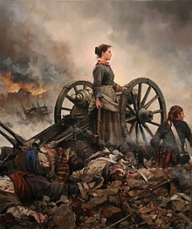
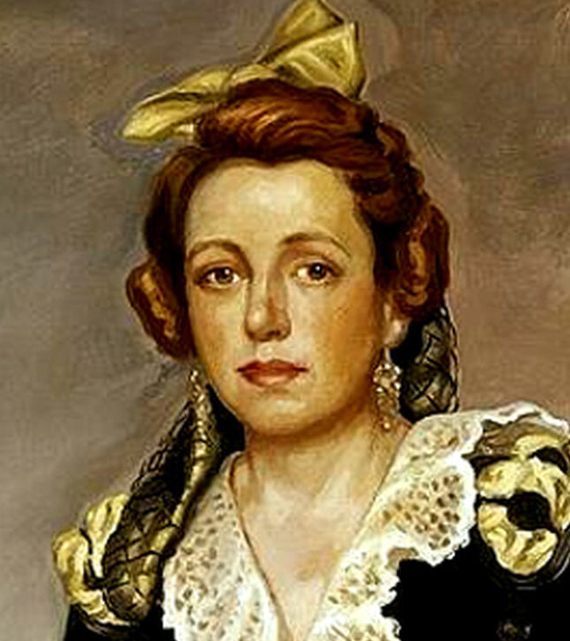
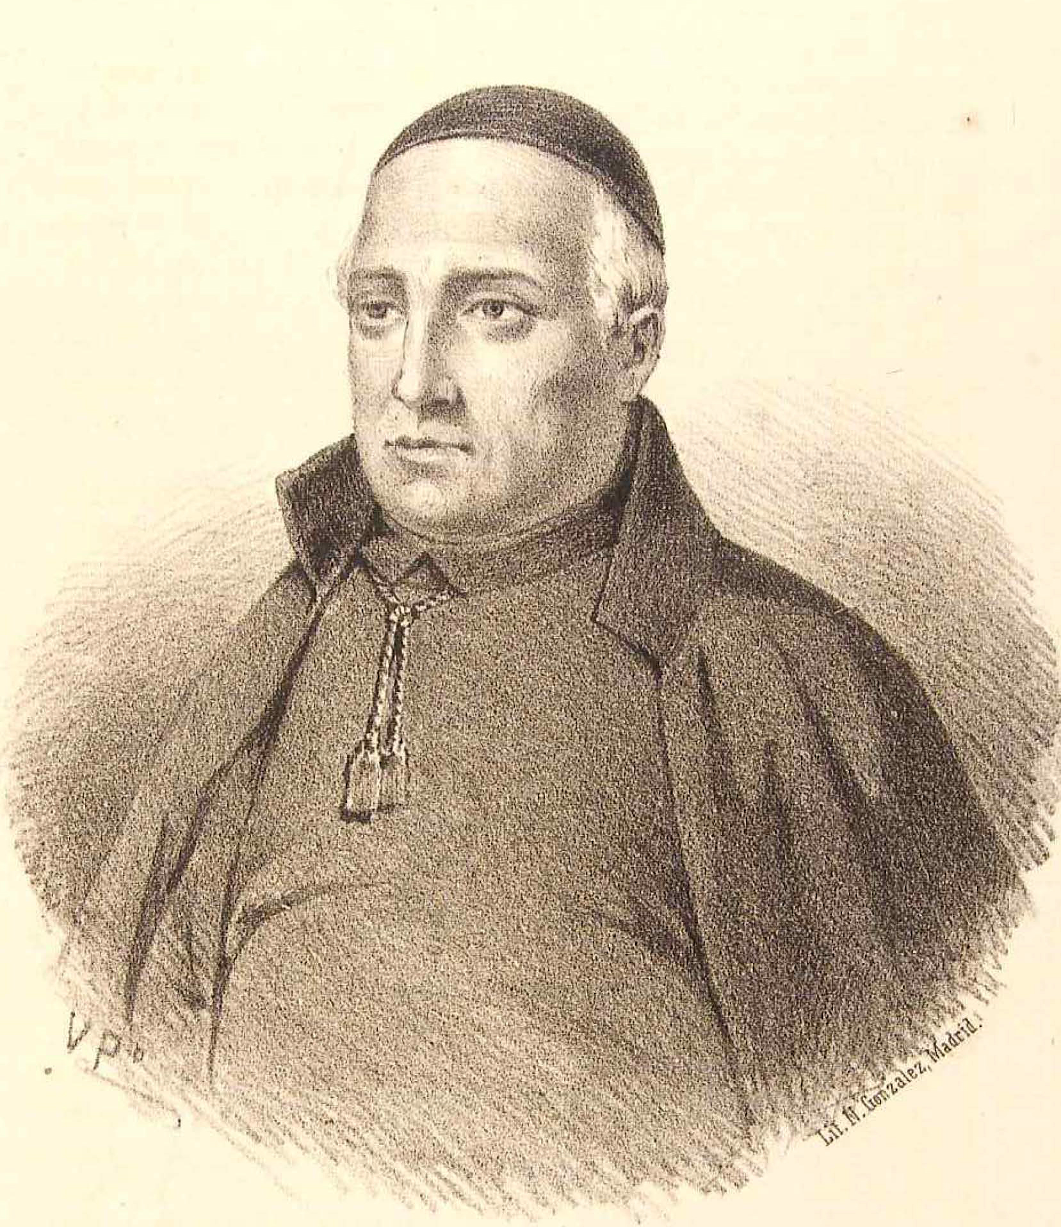
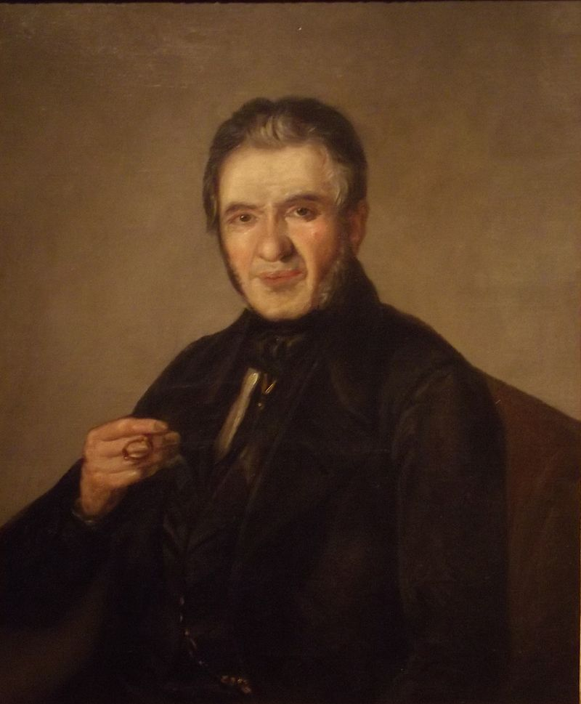
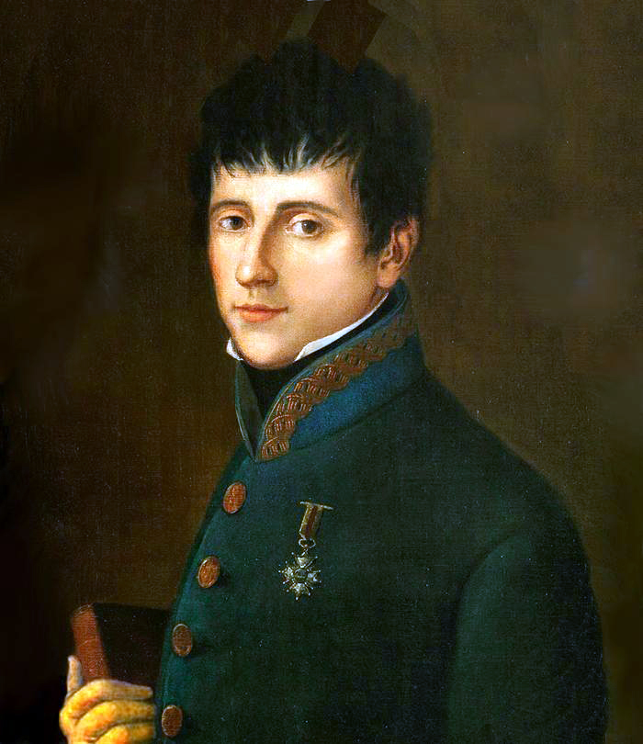
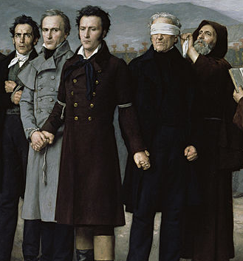
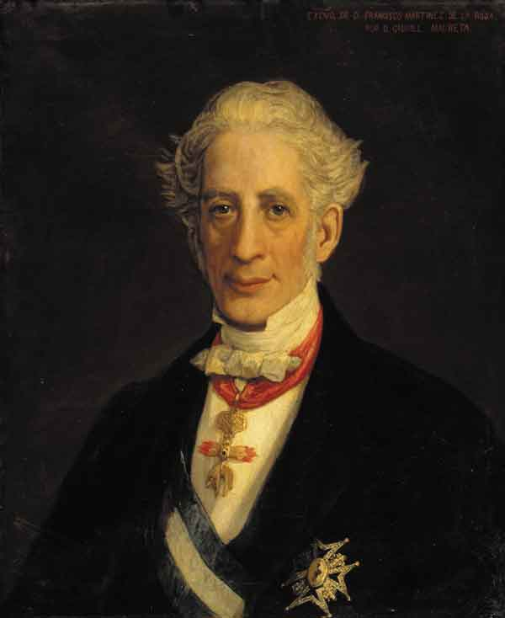
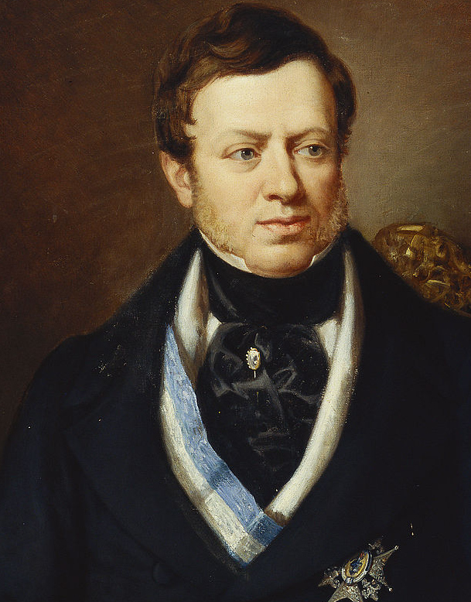
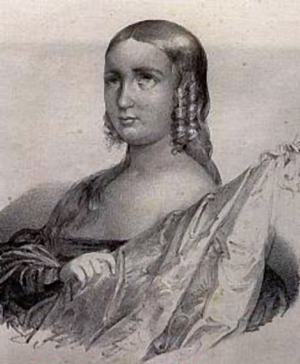
E
La Pepa
E
E
E
E
E
G
E
C
Estatuto Bayona
C
G
Fernando VII
Cabezas de San Juan
G
G
100 mil hijos de San Luis
G
Torrijos
C
E
E
C
Absolutistas
Ultrarrealistas
Carlistas
Abolición Inquisición (Fra)
Restauración Inquisición
Manifiesto de Los Persas
Sublevación Guardia Real
Restauración Inquisición
Sucesos de La Granja
Jovellanistas (Villaamil)
(Argüelles)
Moderados (Doceañista)
(de la Rosa)
Sob. Nacional, División de Poderes, igualdad de los ciudadanos, derechos y libertades, Monarquía Parlamentaria
Supresión trata de esclavos
Sustitución de la horca por el garrote vil
Creación de la Bolsa de Madrid
Muerte de El Tempranillo
Pragmática Sanción
Abolición Definitiva Inquisición
Afrancesados (Mel-Valdés)
Abolición Milicia Nacional
Rest. Const. 1812
Juntas Revolucionarias
Abolición Inquisición
Restauración Milicia Nacional
Guerra dels malcontents
Ejecución de Torrijos
División Territorial en Provincias
Abolición Inquisición (Esp)
Liberales (Muñoz Torrero)
(Riego)
Exaltados (Veinteañista)
(Torrijos)
Conspiración Porlier
Conspiración Lacy y Milans
Ejecución de Riego
Ejecución de El Empecinado
Ejecución de Mariana Pineda
Motines anticlericales
Agustina de Aragón
Manuela Malasaña
Muñoz-Torrero
Agustín de Argüelles
Rafael de Riego
José María Torrijos
Mnez. De la Rosa
El Conde de Toreno
Mariana Pineda
Motín de Aranjuez
Conspiración Espoz y Mina
Conspiración del Triángulo
Conspiración Vidal
Fund. Ateneo de Madrid
Abdicaciones de Bayona
G. 1812
Agrupaciones obreras
Tratado de Valençay
Fund. Museo del Prado
Guerra de la Independencia
Guerras de la Independencia Hispanoamericanas
1ª Guerra Carlista
Reinado de Joseph I
Sexenio Absolutista
Trienio Liberal
Decada Ominosa
Mod.
P
M
P
Reinado de Fernando VII
Regencia de M. Cristina
1808
1810
1812
1814
1816
1818
1820
1822
1824
1826
1830
1832
1834
1836

Slide 2
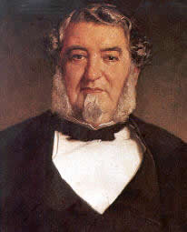
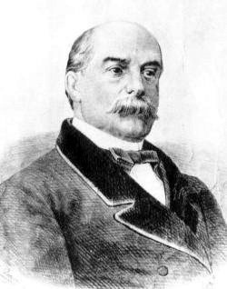
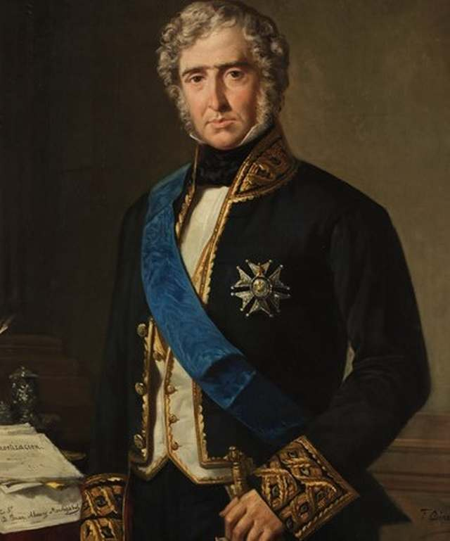
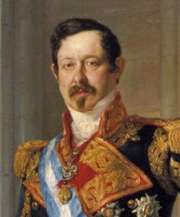
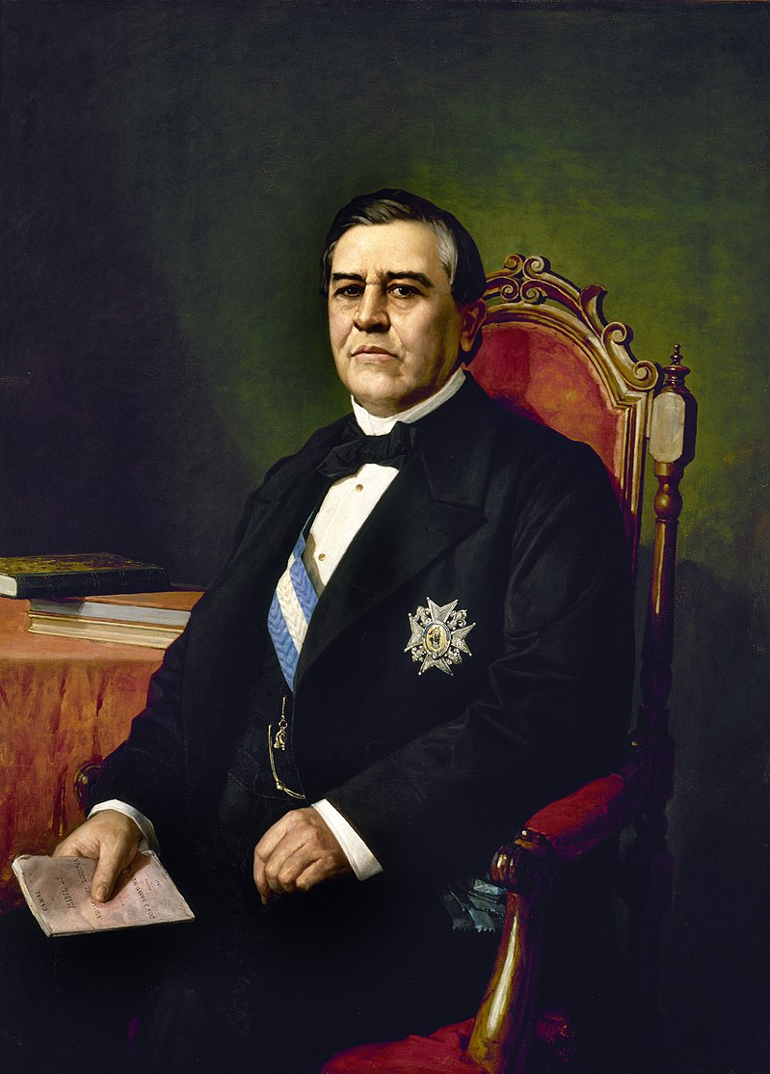
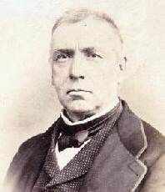
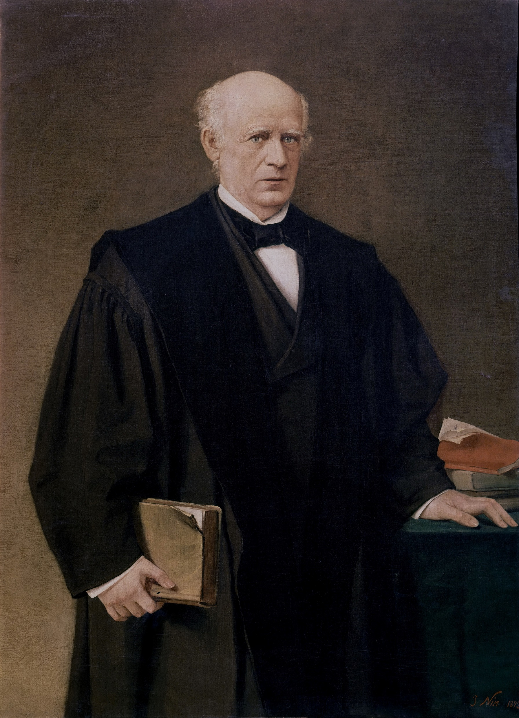
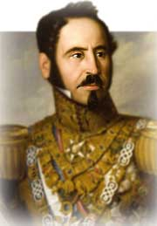
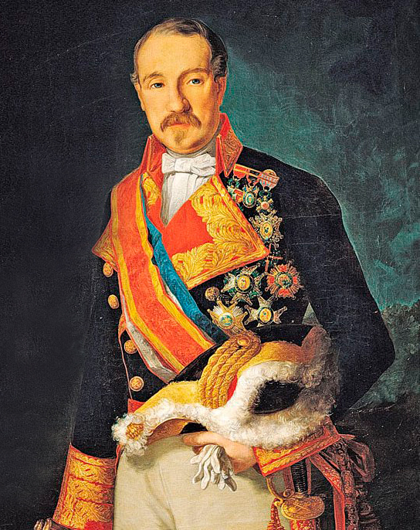
E
E
G
E
E
E
E
E
E
E
C
E
Solís
E
E
E
E
la non nata
E
E
C
E
E
C
Sargentos La Granja
Mod/Prog
G
G
Progr.
G
G
Progr.
Bravo Mur
G
G
Vicalvarada
C
Carlistas
Carlistas
Autoritarios (Bravo Murillo)
Ley de Ferrocarriles
P. Moderado (de la Rosa) (González-Bravo)
Moderados (Narváez)
Manifiesto de Manzanares
Ley de Ayuntamientos
Prop. Acuerdo librecambista
Puritanos (Ríos Rosas)
Union Liberal (O’Donnell)
Motín de consumos
Isabel II se casa con Fco. Asís
Adopción del Sistema Métrico
L. Moyano
Desamortización de Mendizábal
Abolición Esclavitud Peninsular
Insurrección de Barcelona
Concordato
Templados
Desamor. de Madoz
Motín de subsistencias
Ref. Tributaria (Mon)
P. Progresista (Argüelles)(Olózaga) (Espartero)
(Mendizábal)
(Madoz)
Disolución Milicia Nacional
Fund. Guardia Civil
Motín de subsistencias
Demócratas (Orense)
Salustiano Olózaga
González Bravo
Juan Álvarez de Mendizábal
Ramón María Narváez
Juan Bravo Murillo
José María Orense
Pascual Madoz
Baldomero Espartero
Leopoldo O’Donnell
Agrupaciones obreras
Expedición Real
Paz de Vergara
Revolución 1840
Revolución 1841
Inauguración del Congreso de los Diputados
Revolución 1854
África
2ª Guerra Carlista
Conchinchina
1ª Guerra Carlista
Década Moderada
Bienio Prog.
Bienio Mod.
Década U.L.
Mod.
P
M
P
Moderados
Progresistas
Moderados
Progr.
L
Mod
Union Liberal
Regencia de M. Cristina
Reg. Espartero
Reinado de Isabel II
1834
1836
1838
1840
1842
1844
1846
1848
1850
1852
1854
1856
1858
1860

Slide 3
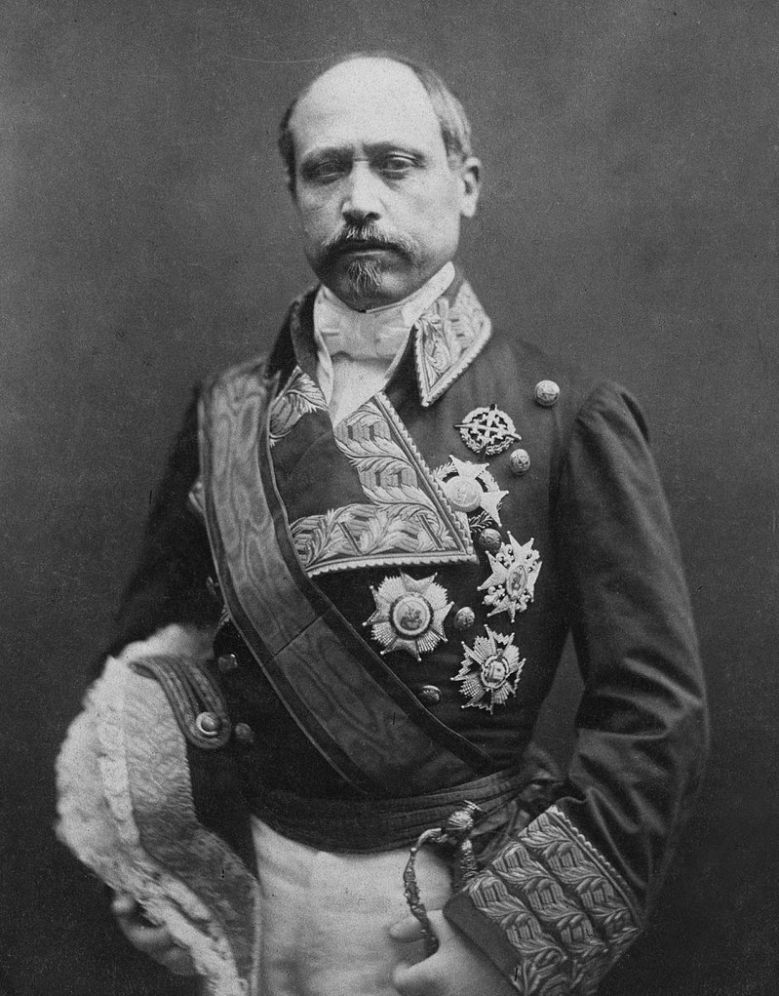
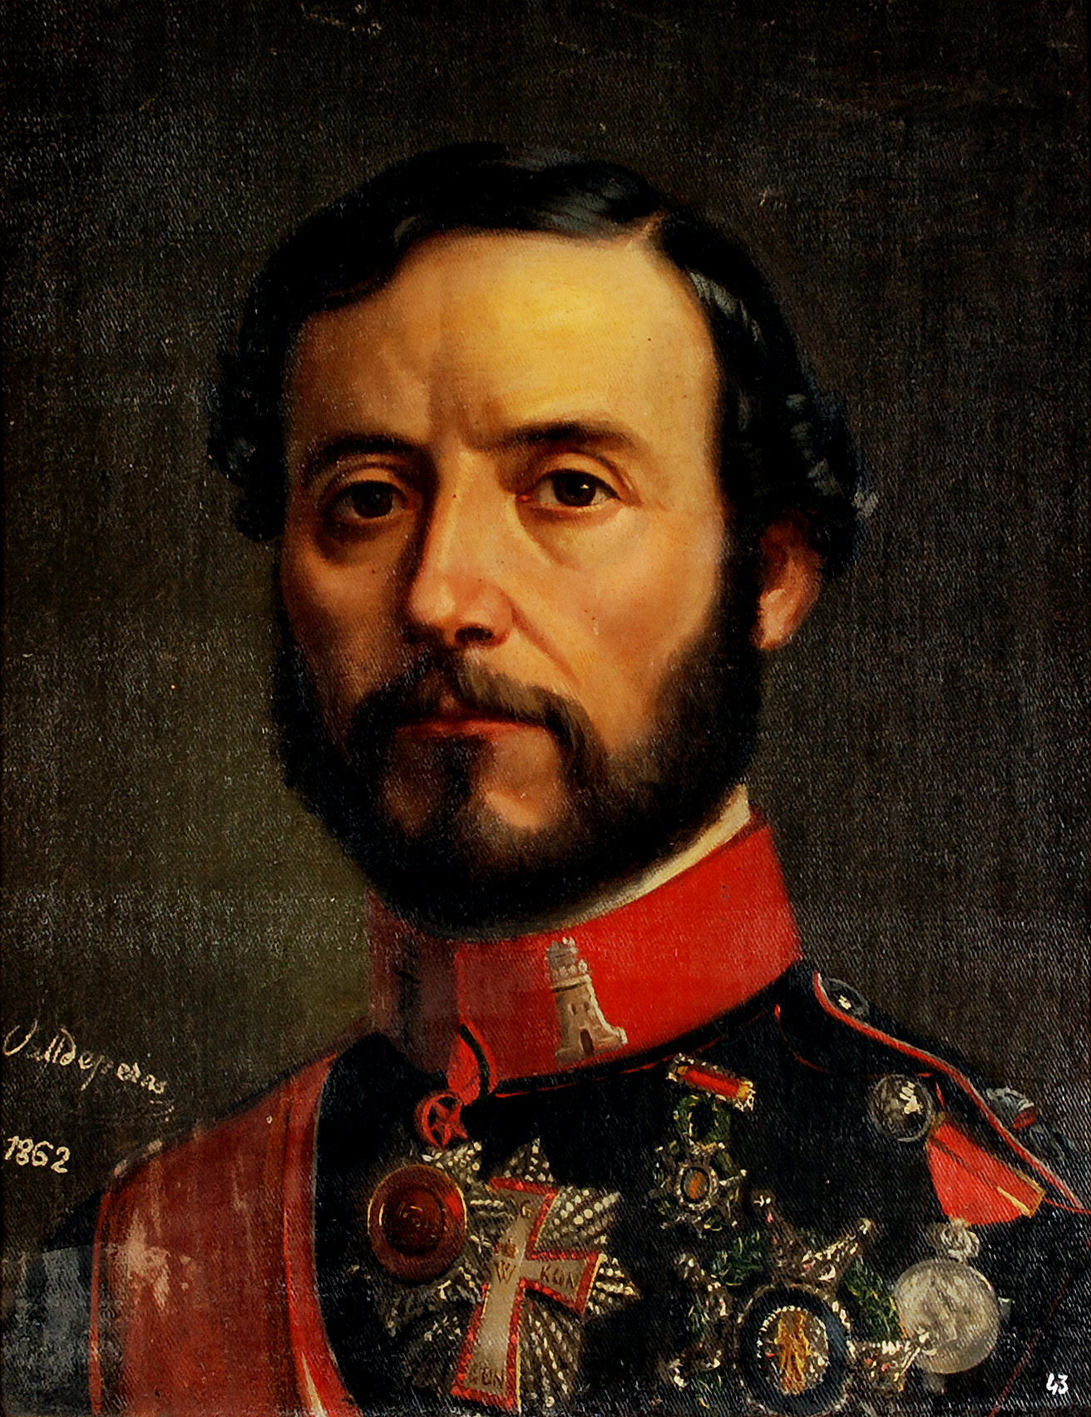
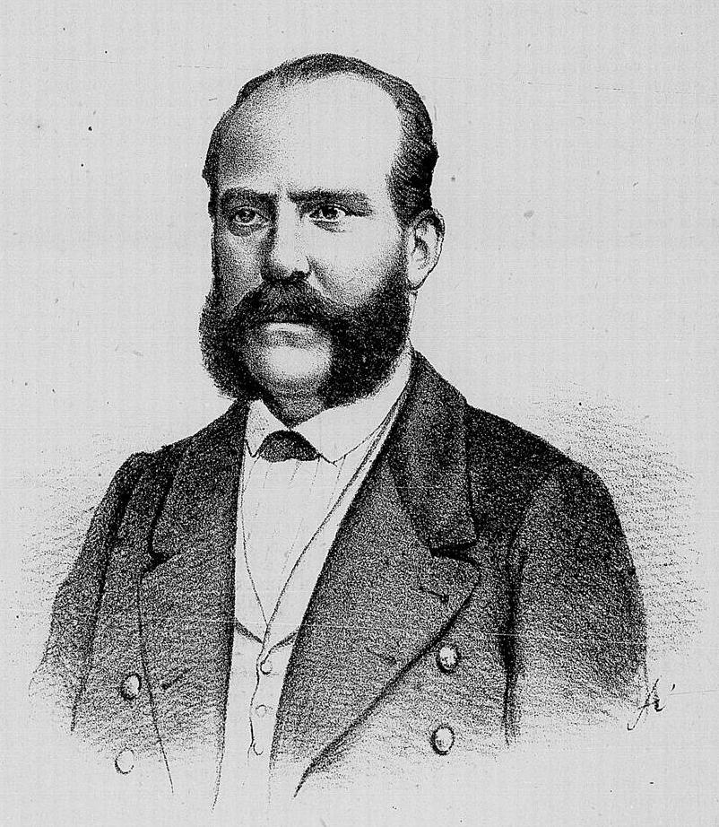
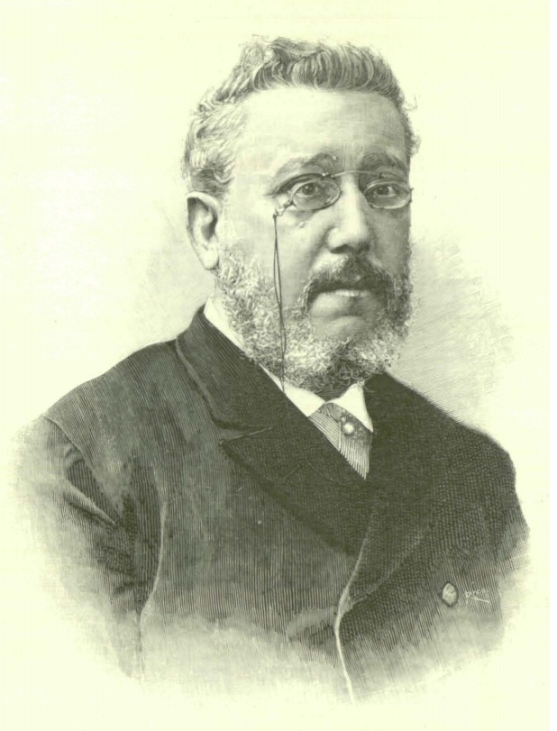
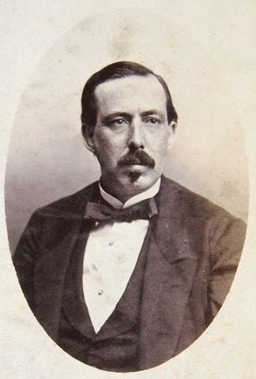
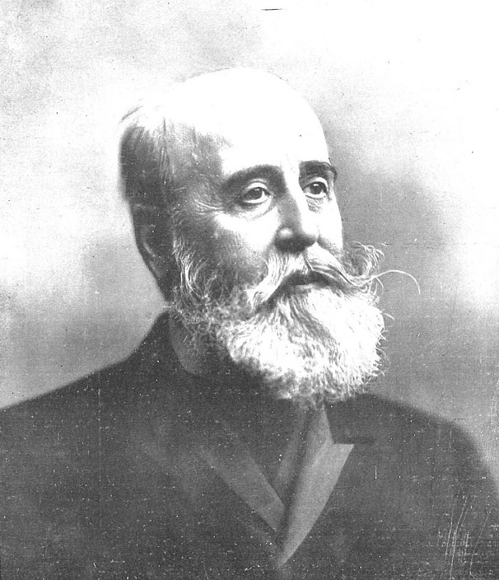
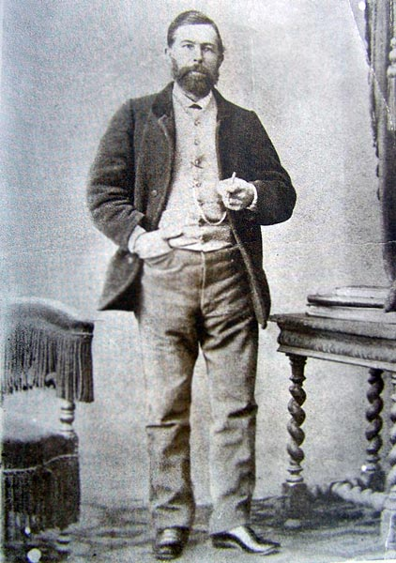
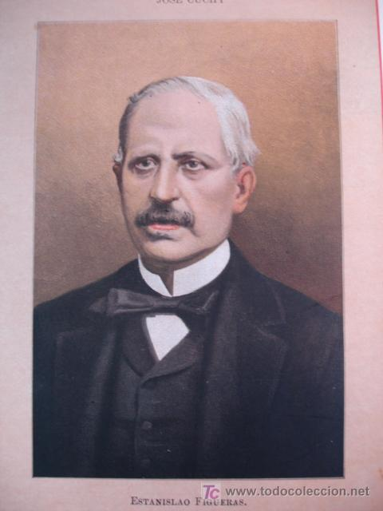
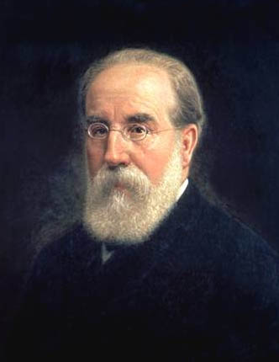
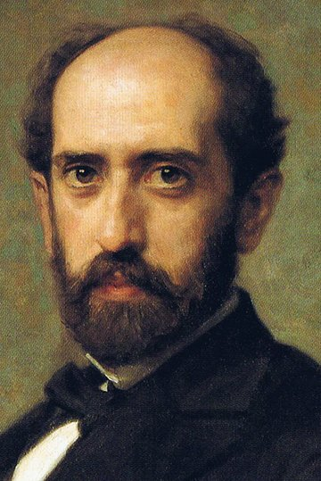
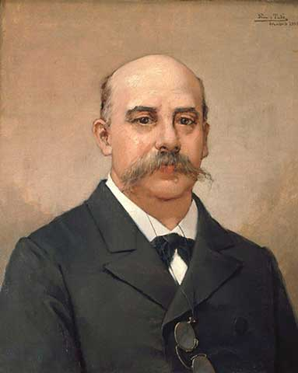
E
E
E
E
E
P. Prim
E
S.Uni.M
E
E
E
G
Pavía
E
Muere María de las Mercedes
E
E
E
P. Prim
G
G
P. San Gil
G
C
M
Prim
E
C
G
Mnez Campos
C
Carlistas
Carlistas/Comunión Tradicionalista/P. Carlista/P. Jaimista/Com. Legitimista
Moderados (Narváez)
Manifiesto de Sandhurst
La Mili
Abolición Escl. Cuba
Primera Línea Telefónica
Ley Lib. Prensa
Noche de San Daniel
Muere Narváez
P. Alfonsino (Cánovas)
0
Liberal Conservadores (Cánovas)
0
Union Liberal (O’Donnell)
Fund. I.L.E
(Serrano)
Abo. Escl. Puerto Rico
Centralista (A. Martínez)
Lib. Fusion. (Sagasta)
0
0
Muere O’Donnell
Creación de la Peseta
Motín quintas
P. Constitutional (Sagasta)
Ley Hipotecaria
0
Izq. Dinástica
(Herrera)
Pacto de Ostende
P. Radical
(Zorrilla)
P. Monarq. Dem. (Moret)
0
P. Rep. Progresista (Zorrilla)
Progresistas (Madoz) (Prim)
P. Radical
(Prim)
0
0
P. Dem. Radical (Martos)
0
0
Cimbrios (Martos)
Pacto Fed. Castellano
Lib. De Vientres
0
P. Demócrata Gubernamental (Castelar)
Demócratas (Castelar)
P. Rep. Dem. Fed. (Pi I Margall)
(Salmerón)
(Figueras)
0
P. Rep. Dem. Fed.
Sublevación de Loja
0
Sociedad Abolicionista Española
Sociedad Abolicionista Española
(Julio Vizcarrondo)
Rebelión Cantonal
Intransigentes
Cantonalistas
(Ant Gálvez)
Fco. Serrano
Juan Prim y Prats
Cristino Martos
Manuel Ruiz Zorrilla
Antonio Gálvez Arce
Estanislao Figueras
Fco. Pi i Margall
Nicolás Salmerón
Emilio Castelar
Juan Bautista Topete
Segismundo Moret
N. Fed. Madrileña
PSOE (Pablo Iglesias)
Socialistas
0
Agrupaciones obreras
0
FRE-AIT
0
Prim. Inter.
Anarquistas
0
(Anselmo Lorenzo)
África
Wad Ras
Grito de Yara
3ª Guerra Carlista
Paz de Zanjón
Comisión de Ref. Sociales
Conchinchina
G. Restauración
G H-S
Cuba (Guerra Larga)
Cuba
Mod
Union Liberal
Moderados
L
Mod
P
L
Prog
L
D
PC
PDR
PRF
PC
Conservador
Liberal
Conser.
Reinado de Isabel II
Reg. Serrano
R. Amadeo I
I Rep
Reinado de Alfonso XII
1858
1860
1862
1864
1866
1868
1870
1872
1874
1876
1878
1880
1882
1884

Slide 4
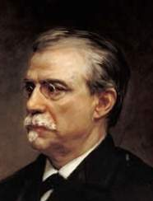
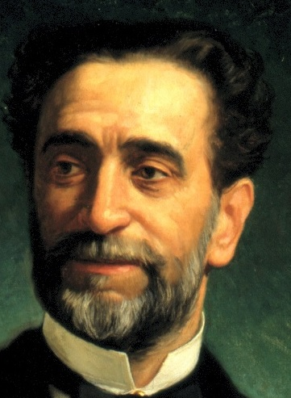
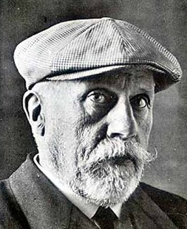
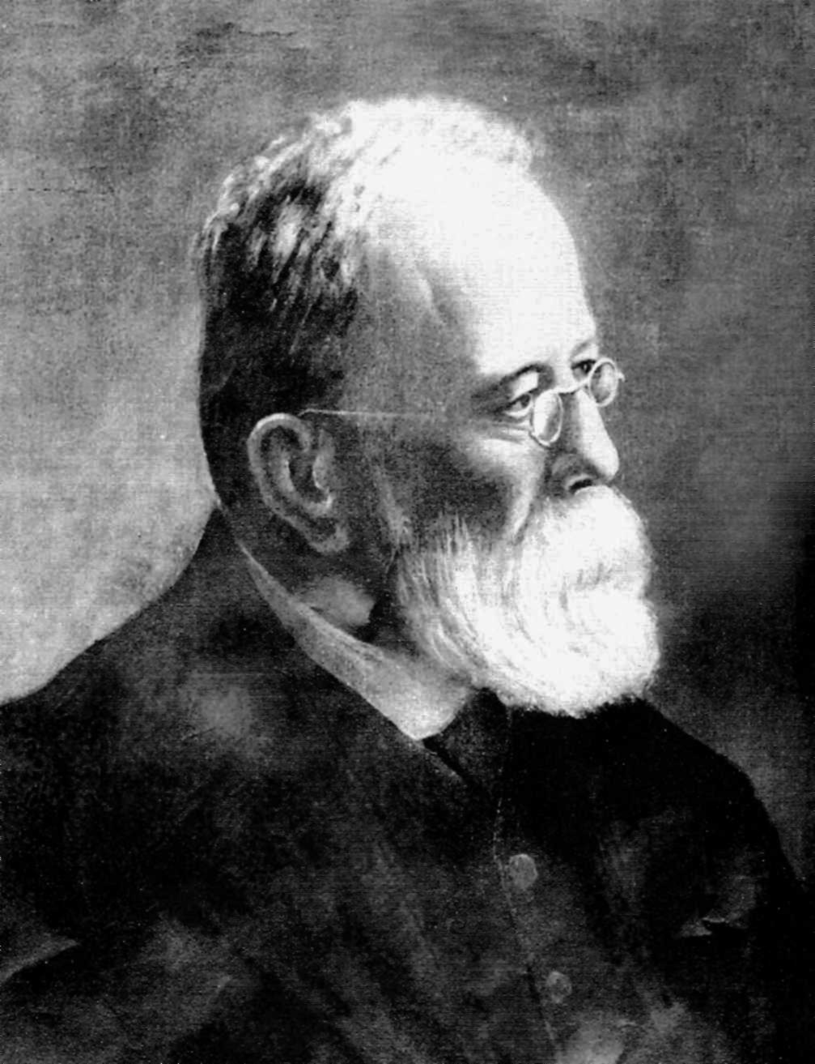
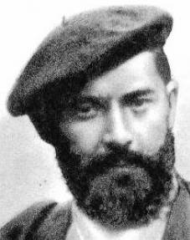
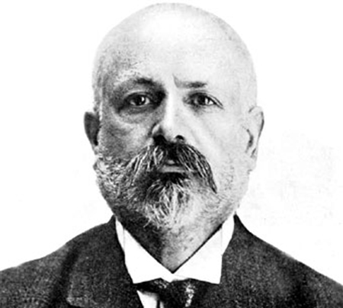
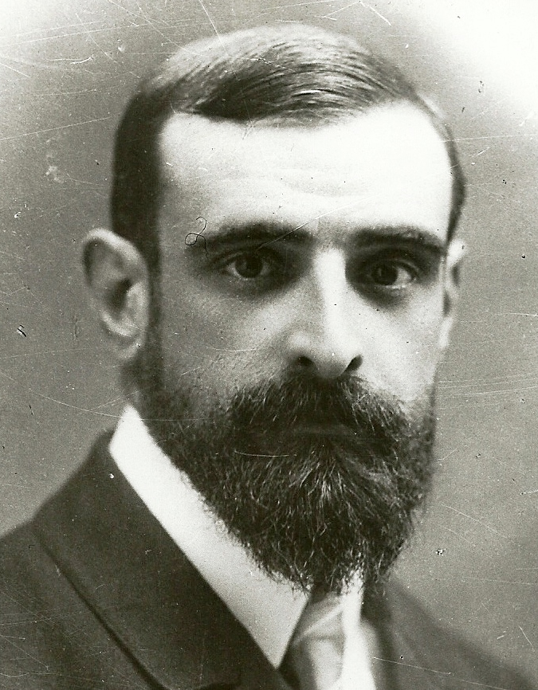
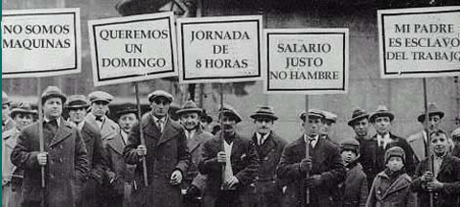
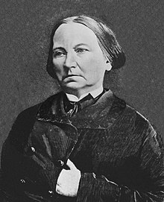
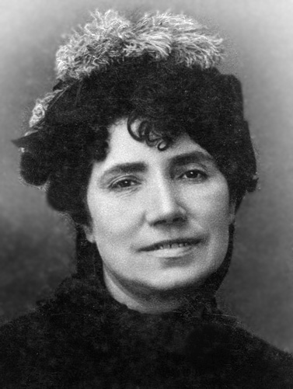
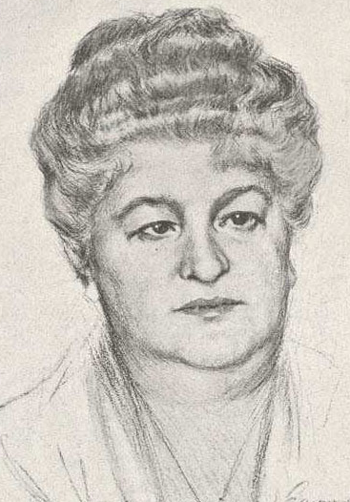
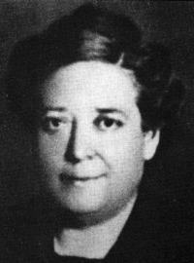
E
E
Suf. Univ. Mas.
E
E
E
E
E
E
E
E
G
P.Villacampa
M
Cánovas
Carlistas/Comunión Tradicionalista/P. Carlista/P. Jaimista/Com. Legitimista
Pacto de El Pardo
Código Civil
Ley Suf. Uni. Mas.
Regeneracionismo (Costa)
Muere Isabel II
Atentado Mateo Morral
Ley Huelgas
Conservadores (Cánovas del Castillo)
(Robledo Romero) (Silvela)
Conservadores (Maura)
Liberales (Sagasta)
0
0
Liberales (Moret)
Ley Asociaciones
Alumbrado Eléctrico
Ley Descanso Dominical
Ley Electoral contra el Caciquismo
Partido Republicano Progresista (Zorrilla)
Unión Rep. (Salmerón)
0
0
Fund. Gran Oriente
Asalto de Cu-Cut
Unió Catalanista
Lliga Regionalista (Cambó)
P. Dem. Gub (Castelar)
0
Bases de Manresa
P. Rep. Dem. Fed. (Salmerón)
0
Soc. Abolicionista Esp.
PNV (Sabino Arana)
0
Gamazada
0
PRNV
0
Ejecución Ferrer Guardia
A. Cánovas
P.M.Sagasta
P.Iglesias
A.Lorenzo
S.Arana
Fco.Ferrer Guardia
F.Cambó
El movimiento obrero
C. Arenal
R. De Castro
E. Pardo Bazán
T. Claramunt
PSOE (Pablo Iglesias)
0
PSOE (Pablo Iglesias)
Anarquistas (Anselmo Lorenzo) (Teresa Claramunt)
(Ferrer Guardia)
Fund. UGT
Seg. Inter.
Filipinas
Desastre 98
Instituto de Ref. Sociales
Semana Trágica
Margallo
Cuba (Gue. Ind)
USA
Melilla
L
C
Liberal
Conser.
Liberal
Conservador
Liber.
Conser.
Liber.
Conservador
Liberal
Conservador
Liberal
Alf. XII
Regencia de M. Cristina
Reinado de Alfonso XIII
1884
1886
1888
1890
1892
1894
1896
1898
1900
1902
1904
1904
1906
1908
1910

Slide 5
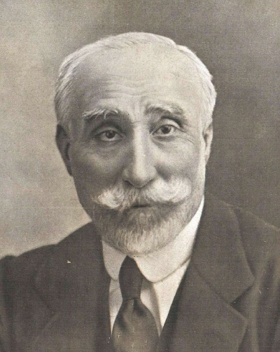
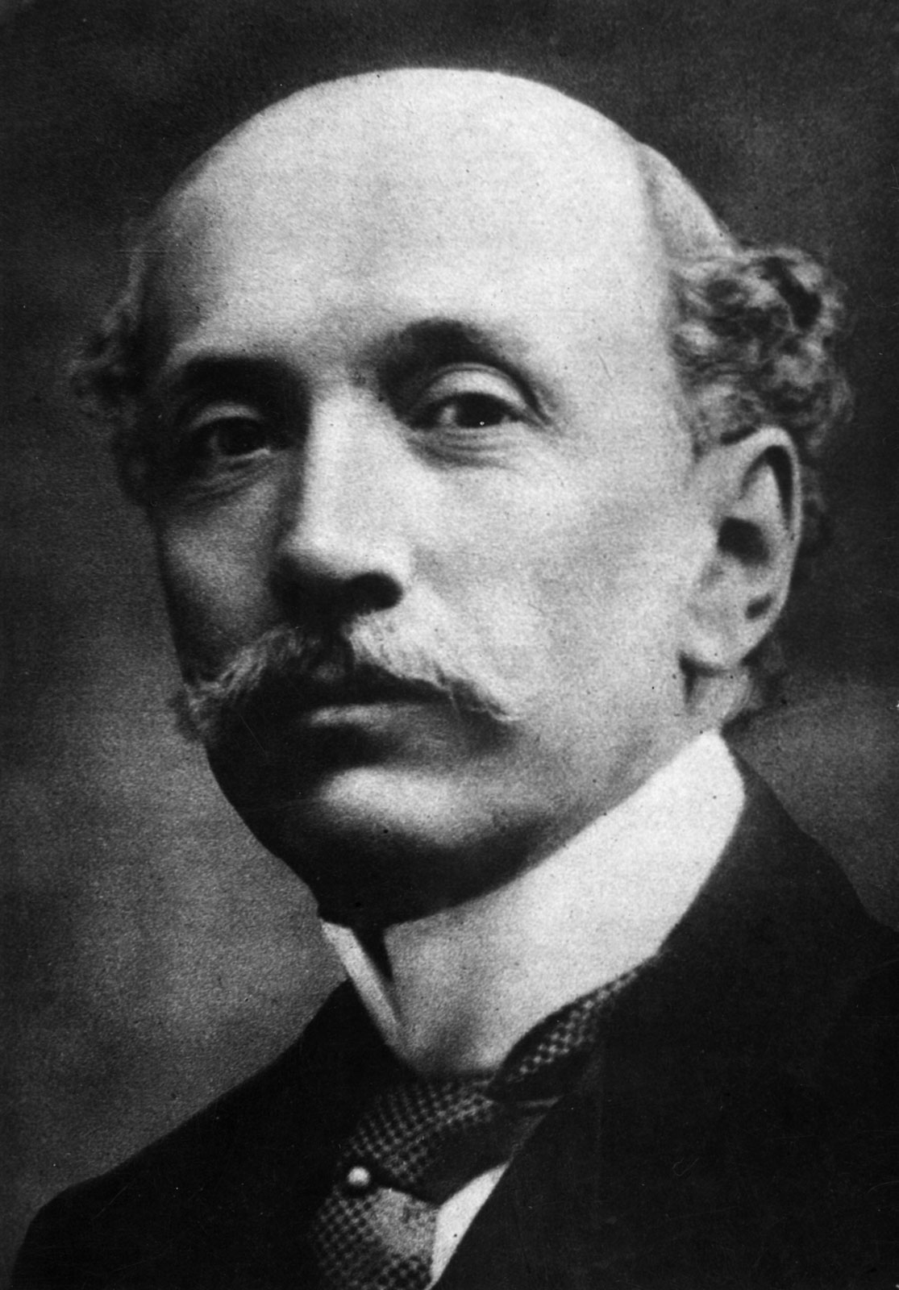
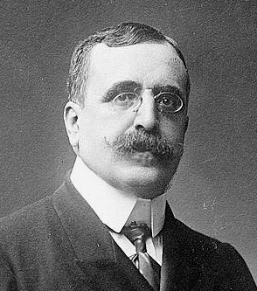
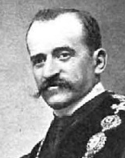
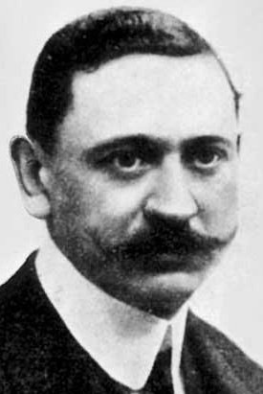
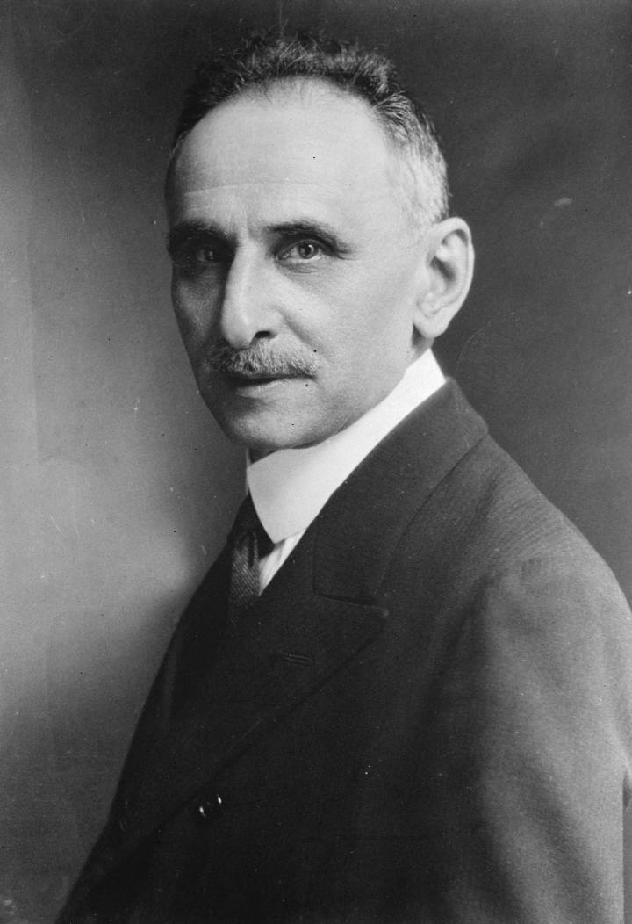
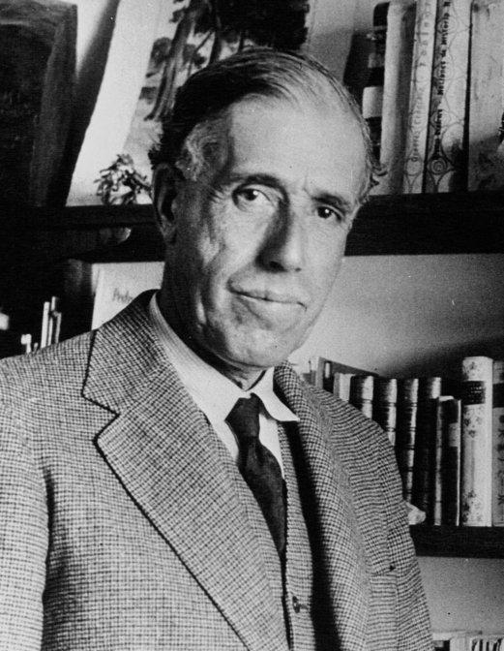
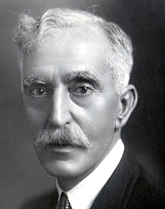
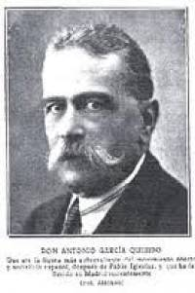
E
E
E
E
E
E
E
E
E
Suf. Univ. Fem.
M
Canalejas
SDN
Dato
M
G
Primo de R.
G
Sanjuanada
Jaca
G
C
G
Sanjurjada
Rev. Ast./
Rep. Cat
Carlistas/Partido Jaimista/Com. Trad. Carlista
Unión Patriótica (Primo de Rivera)
JONS
0
FE (Primo)
0
0
Gripe Española
Comunión Tradicionalista (Fal Conde)
Conservadores “mauristas”
R. Española
Conservadores (Maura)
0
Conservadores “idóneos” (Eduardo Dato)
0
0
0
Pacto de San Sebastián
AP
CEDA (Gil-Rob)
Conservadores “ciervistas” (de la Cierva)
0
0
Liberales (Canalejas)
(de Romanones) (García-Prieto)
0
“Lib. Romanones”
0
P. Agrario
L. del candado
L. Mancomunidades
Fund. ANME (sufragistas)
“Lib. Prieto”
Der. Lib. Rep (Alc-Zam)
0
0
Partido Reformista (Melq. Álvarez) (Ortega y Gasset)
0
Acción Republicana (Manuel Azaña)
0
IR
Partido Radical (Lerroux)
Partido Radical (Lerroux)
0
0
Neutralidad 1 GM
Asamblea de Parlamentarios
Expediente Picasso
Alhucemas
Lib. Dem. (Melq. Alv.)
Lliga Regionalista (Cambó)
Annual
0
Lliga Catalana
0
0
0
BRA
Huelga La Canadiense
Acció Catalana
0
Unió
0
0
0
Unión Federal Nacionalista Republicana
Partido Republicano Catalán
ERC (Macià)
PNV (Aguirre)
PRNV
0
EAE-ANV
0
0
PSOE (Julián Besteiro)
0
PSOE (Largo Caballero)
P. Rep. Rad. Soc.
0
0
Seguro baja maternidad
PCE (Jose Díaz)
A. Maura
E. Dato
J. Canalejas
Conde de Romanones
M. García Prieto
M. Álvarez
J. Besteiro
F. Macià
A. García Quejido
Crack 29
PCE (García Quejido)
0
PSOE (Pablo Iglesias)
0
0
0
Trienio Bolchevique
ICE (A. Nin)
0
CNT
0
CNT/FAI (Durruti)
Melilla
Fund. CNT
Guerra del Rif
Fund. FAI
Elecciones Municipales
Laicismo, voto fem.
Ref. agraria, ejército, regional
Contraref.
Estraperlo
Conser.
Liberal
Conser.
Liberal
L
L
Conservador
Dictadura de Primo de Rivera
Beren
Gob. Prov
Soc-Rep
Rad-CEDA
Reinado de Alfonso XIII
Segunda República
1908
1910
1912
1914
1916
1918
1920
1922
1924
1926
1928
1930
1930
1932
1934

Slide 6




















E
E
Sanjurjada
E
Suf. Univ. Fem.
E
RNE
Rev. Social 1936
Represión Franquista
M
G
Primo de R.
G
Sanjuanada
Jaca
G
C
G
Casas Viejas
Rev. Ast.
G
17/18J
G
Casado
Maquis
Inv. Valle Arán
Fuero de los Españoles
R
Sucesión
0
Unión Patriótica (Primo de Rivera)
JONS
FE
0
0
FET y de las JONS/Movimiento Nacional (Franco)
0
0
Carlismo
0
Comunión Tradicionalista (Fal Conde)
0
0
R. Esp. (Cal-Sot.)
0
0
AP
0
CEDA (Gil-Rob)
0
P. Rep. Conservador (Maura)
0
0
0
0
0
Miguel Maura
N.Alcalá Zamora
M. Azaña
Fco. Largo Cab.
Der. Lib. Rep (Alc-Zam)
A. Lerroux
0
0
Izq Rep. (Azaña)
0
P. Reformista
Accion Republicana (Manuel Azaña)
P. Radical (Lerroux)
(Clara Campoamor)
0
0
Partido Galeguista (Castelao)
0
0
0
Andalucismo (B. Infante)
0
Lib. Dem. (Melq. Álvarez)
0
Lliga Regionalista (Cambó)
0
Lliga Catalana (Rahola)
Luis Urrengoetxea
José Antonio Aguirre
0
0
0
Lluís Companys
Blas Infante
A. Castelao
Acció Catalana
0
Unió
0
0
ERC (Macià) (Companys)
0
PNV (Aguirre)
0
EAE-ANV (Urrengoetxea )
0
0
0
PSOE (Julián Besteiro)
(Indalecio Prieto)
0
Marina Ginestà
Victoria Kent
Clara Campoamor
Dolores Ibárruri
Federica Montseny
0
(Negrín)
PSOE (Larg-Caballer.)(Nelken)
P.R. Rad. Soc. (Kent)
0
0
0
U. Rep. (Mar. Barrios)
PCE (Antonio García Quejido)
0
PCE (José Díaz) (Dolores Ibárruri)
0
0
0
0
ICE (A. Nin)
POUM (A. Nin)
CNT/FAI (Durruti)
0
0
0
P. Sindicalista (Pestaña)
Juan Negrín
Andreu Nin
Ángel Pestaña
Buenaventura Durruti
Guerra del Rif
G. Civil
José Díaz
Elecciones Municipales
PSOE: Negrín
IR: Giral
PSOE
ARDE
Con.
Dictadura de Primo de Rivera
Bereng
Gob. Prov
Soc-Rep
Rad-CEDA
F. Popular
Primer Franquismo
Reinado de Alfonso XIII
Segunda Republica
Dictadura Franquista
1922
1924
1926
1928
1930
1930
1932
1934
1936
1938
1940
1942
1944
1946
1948

Slide 7














Bases USA
Concordato
ONU
Ifni
“Contubernio” de Münich
Ley Orgánica del Estado
Descolonización Guinea Ecuatorial
Juan Carlos I nombrado sucesor
Marcha Verde
TVE
R
Carrero
M
FET y de las JONS/Movimiento Nacional (Franco) (Serrano-Suñer)
0
(Carrero-Blanco) (Arias-Navarro) (Adolfo Suárez)
Monárquicos
Miguel Primo de Rivera
José A. Primo de Rivera
José Calvo Sotelo
Manuel Fal Conde
José María Gil Robles
Emilio Mola
Francisco Franco
Serrano Suñer
Ángel Herrera Oria
Izq. Rep.
0
ARDE
Laureano López Rodó
M. Fraga
C. Arias Navarro
Luis Carrero Blanco
Adolfo Suárez
Exilio y clandestinidad de los partidos opositores
Régimen de partido único sin pluralismo político
Distintas tendencias: nacionalcatólicos, Opus Dei, falangistas, tradicionalistas, tecnócratas, ejército, carlismo, juanismo y juancarlismo.
Fund. FRAP
Fund. Unión Militar Democrática
Andalucismo
P. Galeguista
0
Represión franquista: ajusticiamientos, asesinatos, desapariciones forzadas, cárceles y campos de concentración, niños robados, depuración del magisterio y funcionariado, represión religiosa, lingüística, económica, laboral, política y cultural.
0
Partido Socialista Galego
Concilio Vaticano II
Protestas de Mayo del 68
0
CDC
Unió
Plat. Conv. Democrática
ERC
Fundación de ETA
Incidente de Palomares
Crisis del Petróleo
PNV
Seat 600
EAE-ANV
Trasvase Tajo-Segura
Congreso Suresnes
PSOE
Ley de bases de Seguridad Social
U. Rep.
0
PSP (Tierno)
PCE
Autarquía (1939-1959)
Junta Democrática
POUM
Ejecución de Puig Antich
CNT
Entrada en la UNESCO
PSOE
ARDE: Albornoz
ARDE: Gordón Ordás
Ind: Herrera
ARDE: Sánchez Albornoz
ARDE: Valera
Primer Franquismo
Arias
Segundo Franquismo
.
Carrero
Dictadura Franquista
1948
1948
1950
1952
1954
1956
1956
1958
1960
1962
1964
1966
1968
1970
1972
1974

Slide 8









Ref. Pol
E
R
E
23F
E
E
E
E
E
E
R
C
Const.
G
R
OTAN
JJOO
11 S
Fuerza Nueva (Piñar)
Falangistas y otros grupos de extrema derecha (varios partidos)
0
0
Matanza de Atocha
Distintos modelos de transición: continuistas, rupturistas, reformistas.
Sucesos de Vitoria
0
Alianza P. (Fraga)
0
0
Pactos Moncloa
LOECE
Dim. Suárez
S. Carrillo
Tierno Galván
Tco. Fnez Miranda
L. Calvo Sotelo
B. Piñar
0
UCD (Suárez)
CDS (Suárez)
0
F. González
J. Tarradellas
J. Pujol
J.A. Ardanza
Partido Popular (Aznar)
0
ARDE
Partidos Regionalistas
0
Acuerdos Santa Sede
L. Divorcio
0
Partido Liberal
AVE Madrid-Sevilla
Protocolo Kioto
L. Del suelo
Pacto Antiterrorista
L. De Partidos
LOCE
0
Partido Andalucista
Partido Socialista Galego
0
BNG (Beiras)
CDC
Rest. Generalitat
Fund. Foro Ermua
Prestige
0
Unio
CiU (Pujol)
0
ERC (Tarradellas)
0
ERC (Carod-Rovira)
ERC
PNV
PNV (Ardanza) (Arzalluz)
PNV (Ibarretxe)
0
EAE
Euskadiko Eskerra
Izquierda Abertzale (varios partidos)
Aralar
0
0
0
PSOE
PSOE (Felipe González)
0
PSOE (Felipe González) (Alfonso Guerra)
0
PSOE (Zapatero)
0
PSP (Tierno)
Estatutos de Autonomía
Ley Aborto
LODE
Ley Sanidad
LOGSE
GAL
L. Seguridad Social
Privatizaciones de Empresas Públicas
0
0
PCE
PCE (Carrillo) (Marcelino Camacho)
IU (Anguita)
0
0
Mundial 82
0
POUM
Los Verdes
CNT
0
0
CNT/CGT
OTAN
Acta Única Europea
CEE
Golfo
Tratado Maastrich
Som
Yug
Tratado Ámsterdam
Kos
Tratado Niza
Iraq
Arias
Suarez
Trans.
Suárez
C.S.
PSOE: González
PP: Aznar
Reinado de Juan Carlos I
1976
1978
1980
1982
1984
1986
1988
1990
1992
1994
1996
1998
2000
2002

Slide 9



























Crisis Económica, Inmobiliaria y de Deuda Soberana
Disolución de ETA
1 O
Huelga Fem. 8M
COVID19
E
Euro
E
R
Const. UE
E
15M
E
E
E
R
E
E
Falangistas y grupos de extrema derecha (varios partidos)
0
LEYENDA
Constitución/Proy. Const.
Golpe/Pronunciamiento
Asesinato del Jefe del Gob.
Elecciones Generales
Guerras/Guerras Civiles
Pres. Consejo de Ministros
Reinado/República/Período
Adhesión/Alianza
Referéndum
C
Vox (Abascal)
0
Partido Popular (Aznar)
0
Partido Popular (Rajoy)
(Casado)
0
0
G
Partidos Regionalistas
Partido Andalucista
0
AxSí
M
LOMCE
Ref. Econ.
Ley seg. ciudadana
Acuerdo de París
Exhuma.
Franco
Ingr. Min.Vital
E
Ciudadanos (Rivera)
0
(Arrim.)
0
0
0
0
UPyD (Díez)
UPyD (Brown)
0
BNG (Pontón)
0
CiU (Pujol)
0
CiU (Mas)
0
PDeCat (Puigdemont)
ERC (Carod-Rovira)
0
0
ERC (Junqueras)
PNV (Ibarretxe)
PNV (Urkullu)
0
Aralar y otros partidos de Izq. Abertzale
EH Bildu (Otegi)
0
0
PSOE (Zapatero)
(Rubalcaba)
PSOE (Sánchez)
0
0
0
Fund. ARMH
Aboli. Mili
Viol. Gén.
Matr. Igual.
Plan Ibarr.
L. Mem. Hist.
Est. Catalunya
L. Aborto
0
0
Podemos
UP (Iglesias)
R
IU (Anguita) (Llamazares)
0
0
IU (Lara)
0
IU (Garzón)
Fund. PACMA
Los Verdes
0
0
Equo (Uralde)
CNT/CGT
Tratado Niza
Tratado Lisboa
Libia
MP (Errej.)
Iraq
11 M
0
PP: Aznar
PSOE: Zapatero
PP: Rajoy
PSOE: Sánchez
Reinado de Juan Carlos I
Reinado de Felipe VI
2000
2002
2004
2006
2008
2010
2012
2014
2016
2018
2020
Elaborated by Alex Gil-Gómez
@Alex_glgz

